Slide 1
Escuela Normal De Educación Preescolar
Curso: EDUCACIÓN INCLUSIVA
UNIDAD DE APRENDIZAJE II. METODOLOGÍAS INCLUSIVAS.
Docente: ALEJANDRA ISABEL CARDENAS GONZALEZ
Alumna: Jessica Anahí Ochoa Ramos.
Grado y sección: Quinto semestre, sección ´´C´´

Slide 2
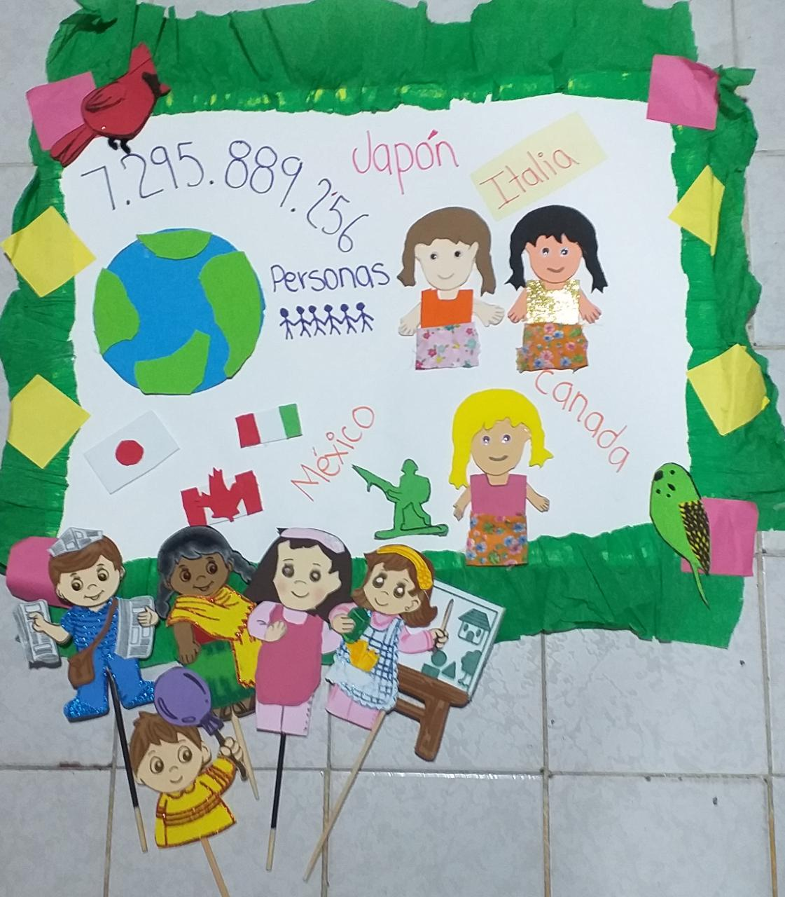
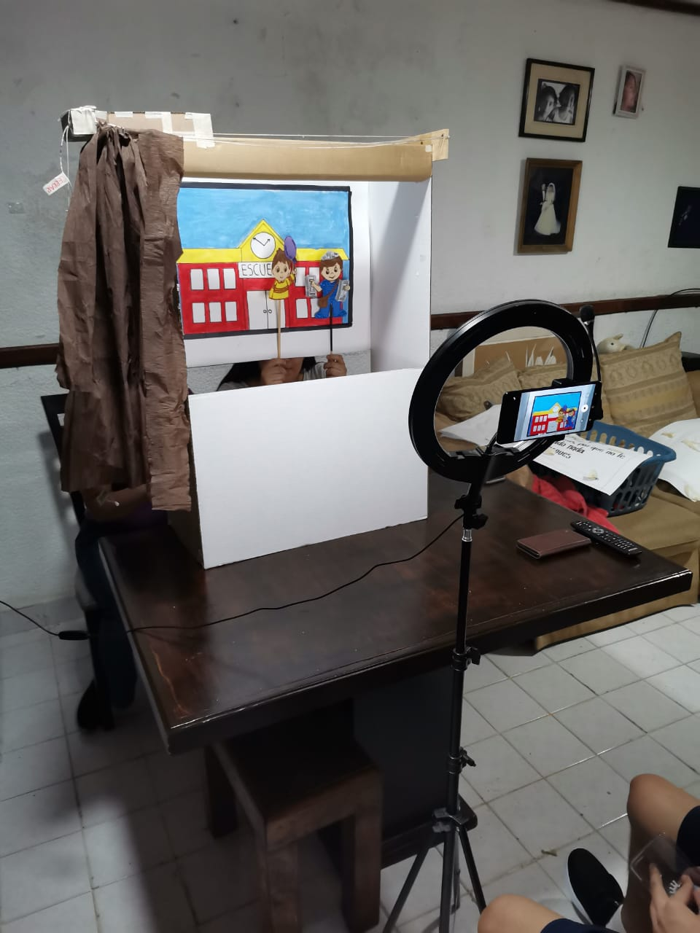
Materiales Práctica.
INICIO;
Se contará un cuento de inclusión a las etnias.

Slide 3
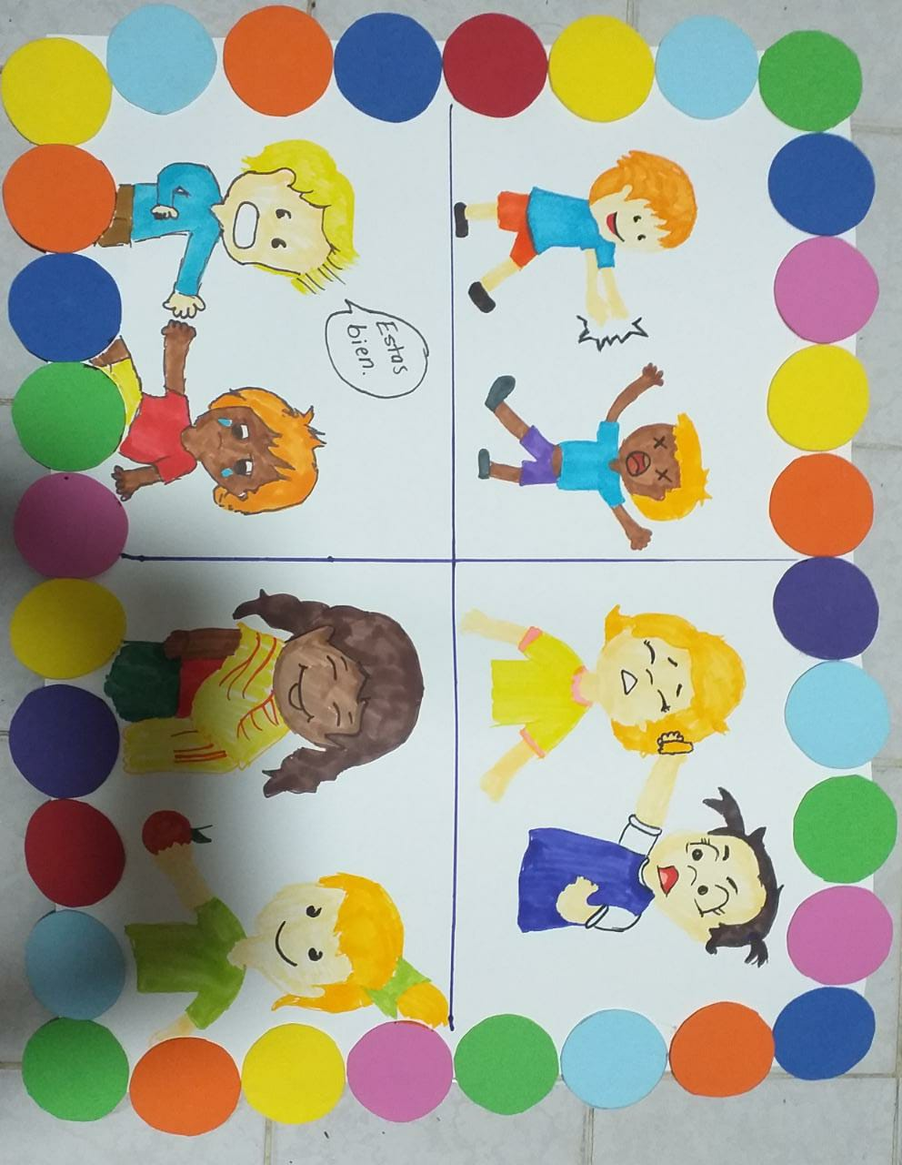
Desarrollo Material.

Slide 4
Criterios a evaluar.
Elabora el material didáctico que usarás en segunda la práctica pedagógica
Deberás elaborar el material para el momento del inicio y desarrollo de tú actividad
Material deberá de estar elaborado por ti
Algunas opciones que puedes usar son: cuentos, carteles, tarjetas, letreros, imágenes grandes coloridas y alusivas al aprendizaje esperado, carteles, títeres, marionetas, guiñoles, objetos grandes y coloridos, etiquetas, figuras y todo lo que venga a tú imaginación.
Material suficiente Para inicio y desarrollo
Creativo
Colorido
Grande
Creativo e innovador
La mayoría elaborado a mano, (en el caso de que se necesite algo impreso no abuses de ello.)
* Si estas acudiendo a la escuela el material se revisará en clase, deberás llevarlo el jueves
* Si eres alumna virtual lo subirás a la plataforma

